Slide 1


POLICÍA NACIONAL
ESCLARECE MUERTES HOMICIDAS, DOS NIÑITAS Y CAPTURA DEL DELINCUENTE.
MUNICIPIO MULUKUKÚ
REGIÓN AUTÓNOMA COSTA CARIBE NORTE
HONOR – SEGURIDAD – SERVICIO

Slide 2


SÍNTESIS DEL HECHO
Ayer sábado 12 de septiembre 2020, a las 2:00 de la tarde, Policía Nacional fue informada a través de la línea de emergencia (118), por ciudadana identificada con iniciales C.R.R.D., reportando el fallecimiento de las niñitas identificadas con iniciales L.Y.G.R., 12 años y B.M.G.R., 10 años, en comunidad Lisawe, municipio Mulukukú, Región Autónoma Costa Caribe Norte.
Equipo Técnico de Investigadoras de la Comisaría de la Mujer y Peritos de Criminalística, se presentaron al lugar del hecho, se aplicó Técnica Canina, se realizó investigación, inspección y fijación fotográfica de la escena, se recolectaron manchas de sangre para realizar peritajes químicos y biológicos.
Cuerpos de niñitas examinadas por médico forense, determinó causa de muerte: Shock Hipovolémico.

Slide 3
RESULTADO DE INVESTIGACIONES POLICIALES
Como resultados de las investigaciones policiales, trabajo de la escena, alrededores y criminalística, investigadoras policiales de la Comisaría de la Mujer, identificaron y capturaron en la comunidad El Tigre, municipio Mulukukú, al delincuente Rosario Soza Centeno, 33 años de edad, autor del crimen en perjuicio de las niñitas identificadas con iniciales L.Y.G.R. y B.M.G.R., a quienes ocasionó heridas con arma cortopunzante (machete), provocando su fallecimiento.
Investigadoras policiales ocuparon al delincuente el arma cortopunzante (machete), utilizada para cometer los crímenes, vestimenta que llevaba puesta, camiseta, pantalón, gorra y botas de hule, con manchas de sangre.

Slide 4
  RESULTADOS PERICIALES POLICIALES
Peritos de criminalística realizaron peritajes Biológico y Químico con resultados positivos:
Tipo de sangre de víctimas, niñitas identificadas con iniciales L.Y.G.R. y B.M.G.R., coinciden con manchas de sangre reveladas en arma cortopunzante (machete), camiseta, pantalón, gorra y botas de hule, ocupadas al delincuente Rosario Soza Centeno, autor de los crímenes.

Slide 5

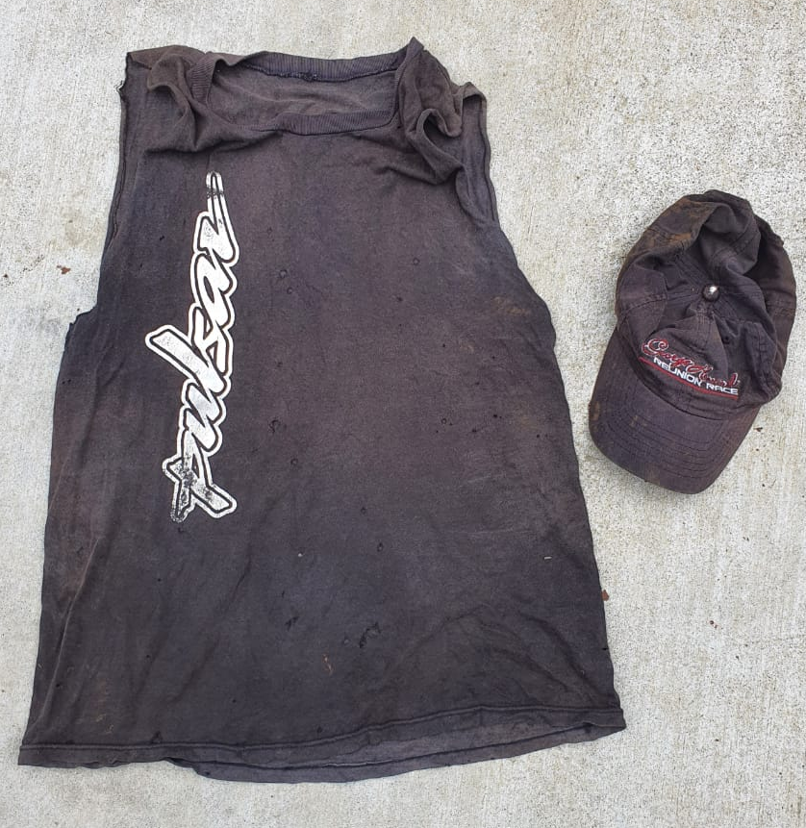
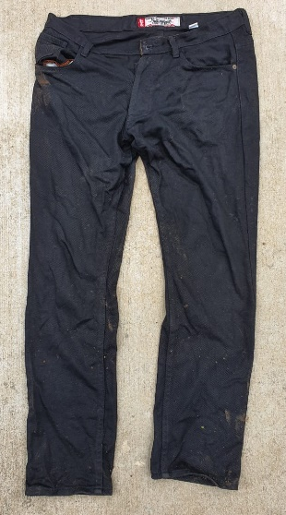
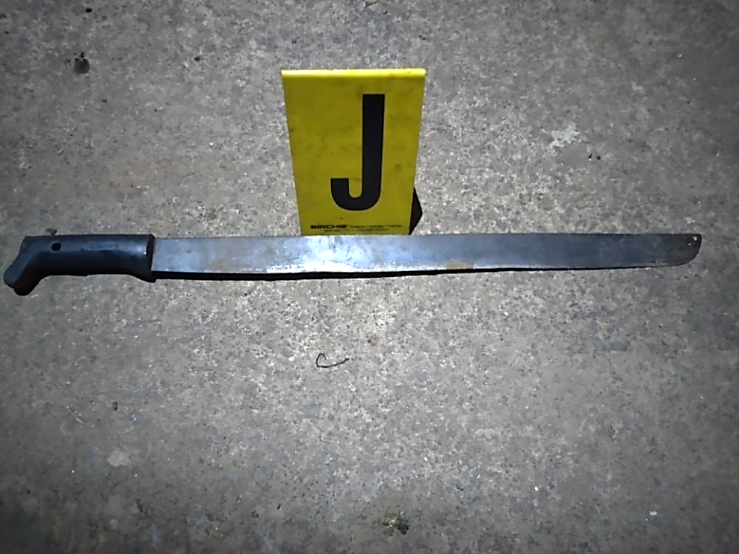

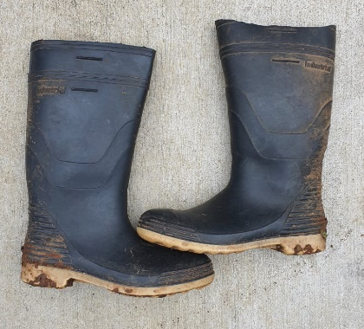
EVIDENCIAS OCUPADAS AL DELINCUENTE
Arma cortopunzante (Machete)
Camiseta, Pantalón, gorra y botas de hule propiedad del delincuente Rosario Soza Centeno.

Slide 6
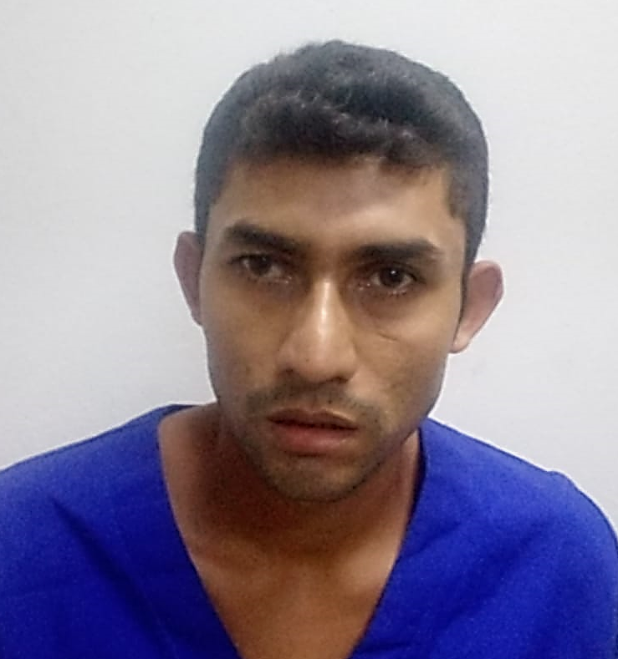
DELINCUENTE CAPTURADO
Rosario Soza Centeno

Slide 7

Delincuente y evidencias remitidos a las autoridades competentes para su enjuiciamiento por los delitos de Asesinato.
Nuestra Institución reitera su compromiso de continuar trabajando, para fortalecer la seguridad de las personas, familias y comunidades.

